Slide 1

GROTE REKENDAG | 19 MAART 2025
GROEP 3 EN 4
De Club

Slide 2
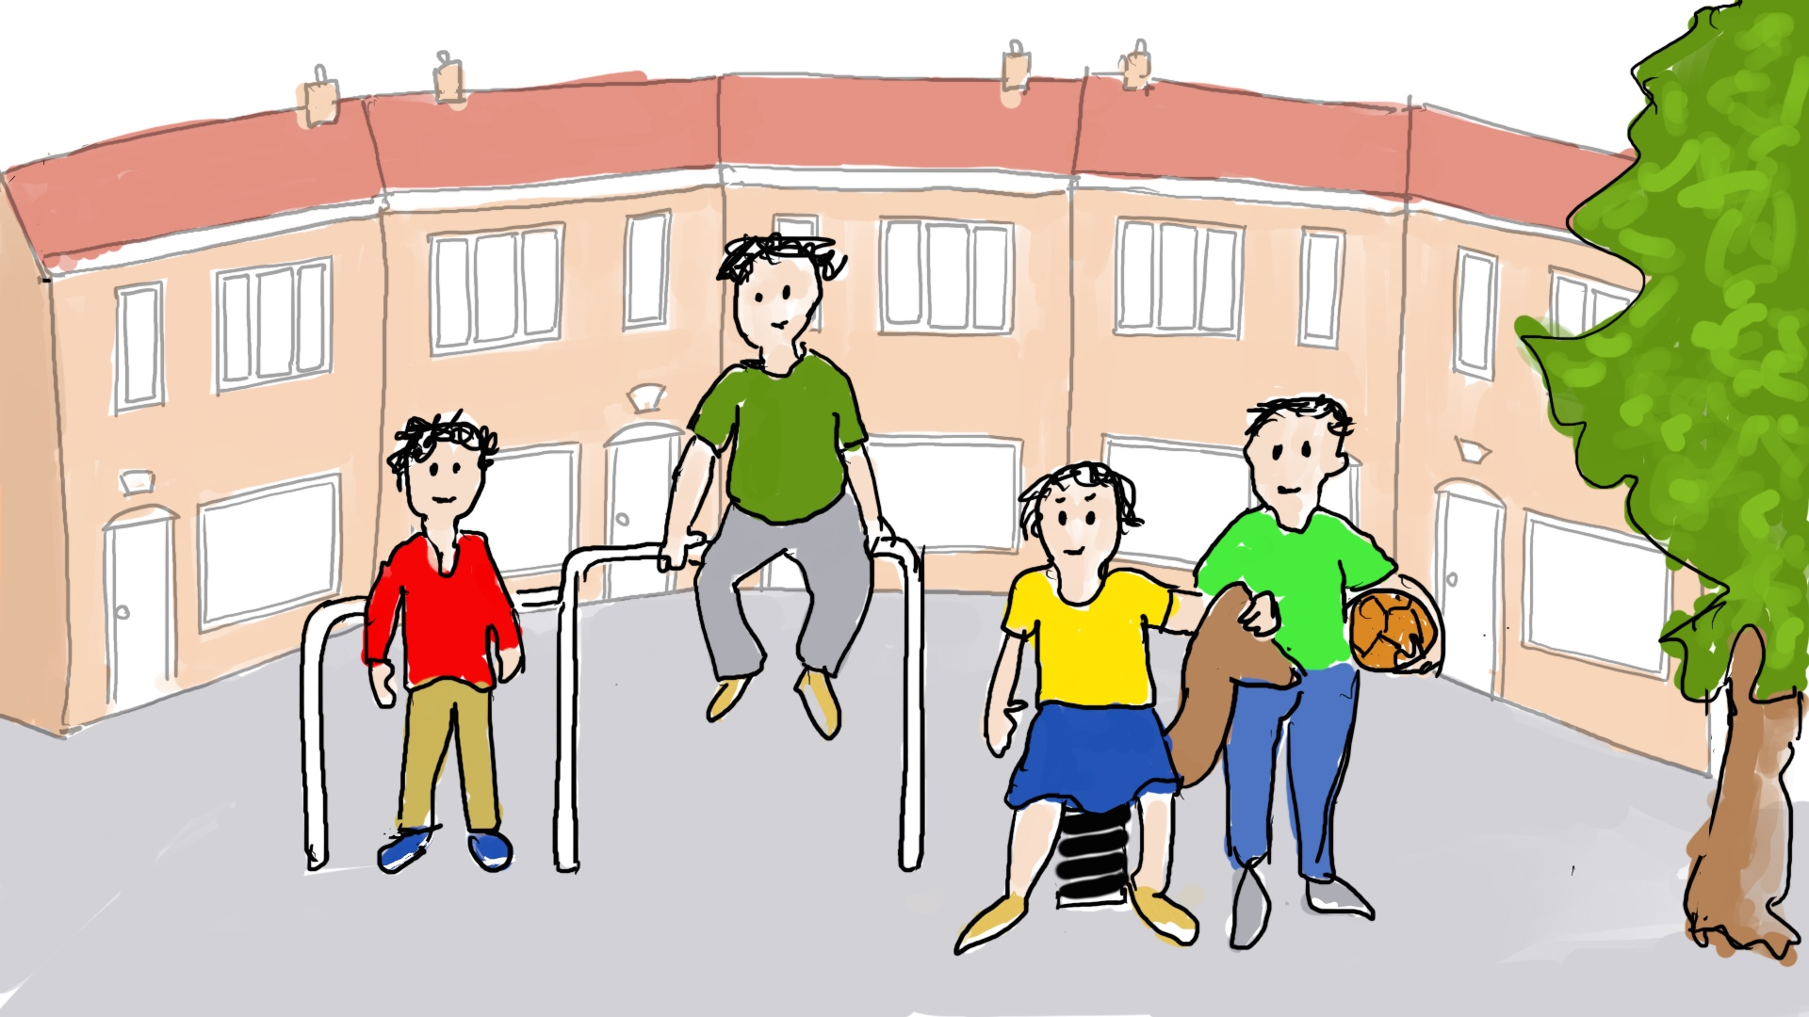
GROTE REKENDAG 2025
2

Slide 3
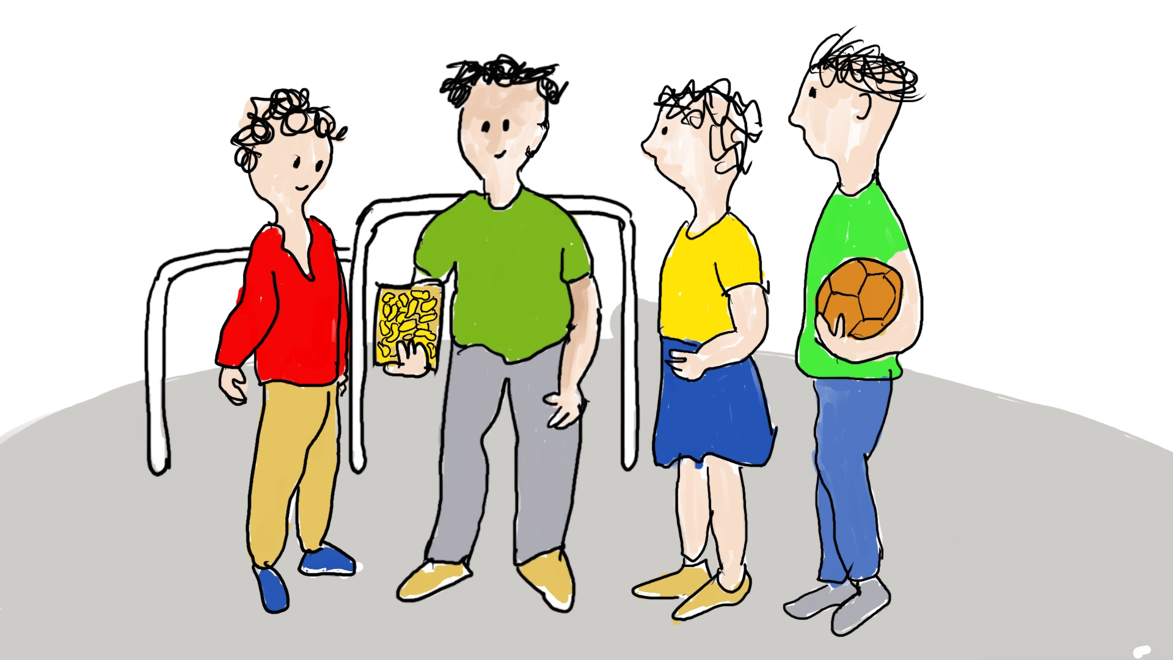
GROTE REKENDAG 2025
3

Slide 4
Pinda’s en andere dingen
GROTE REKENDAG 2025
4
Schrijf op:
a. Wat?
b. Hoeveel ieder?
c. Over?

Slide 5
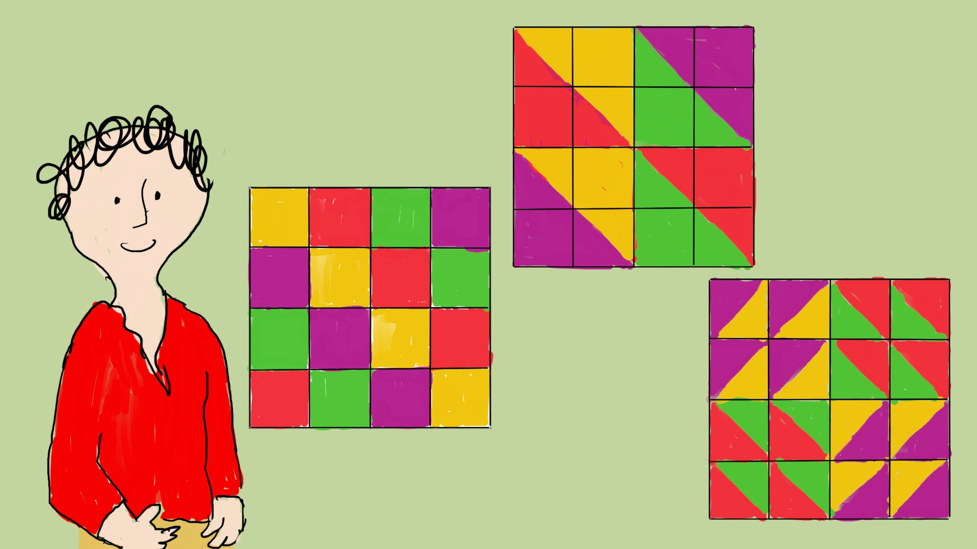
GROTE REKENDAG 2025
4
5

Slide 6
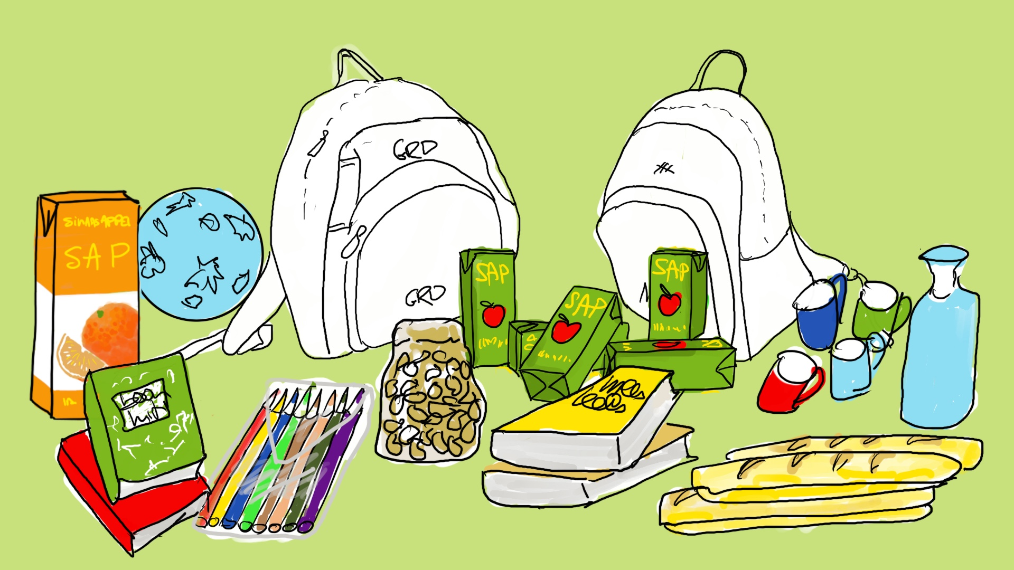
GROTE REKENDAG 2025
5
6

Slide 7
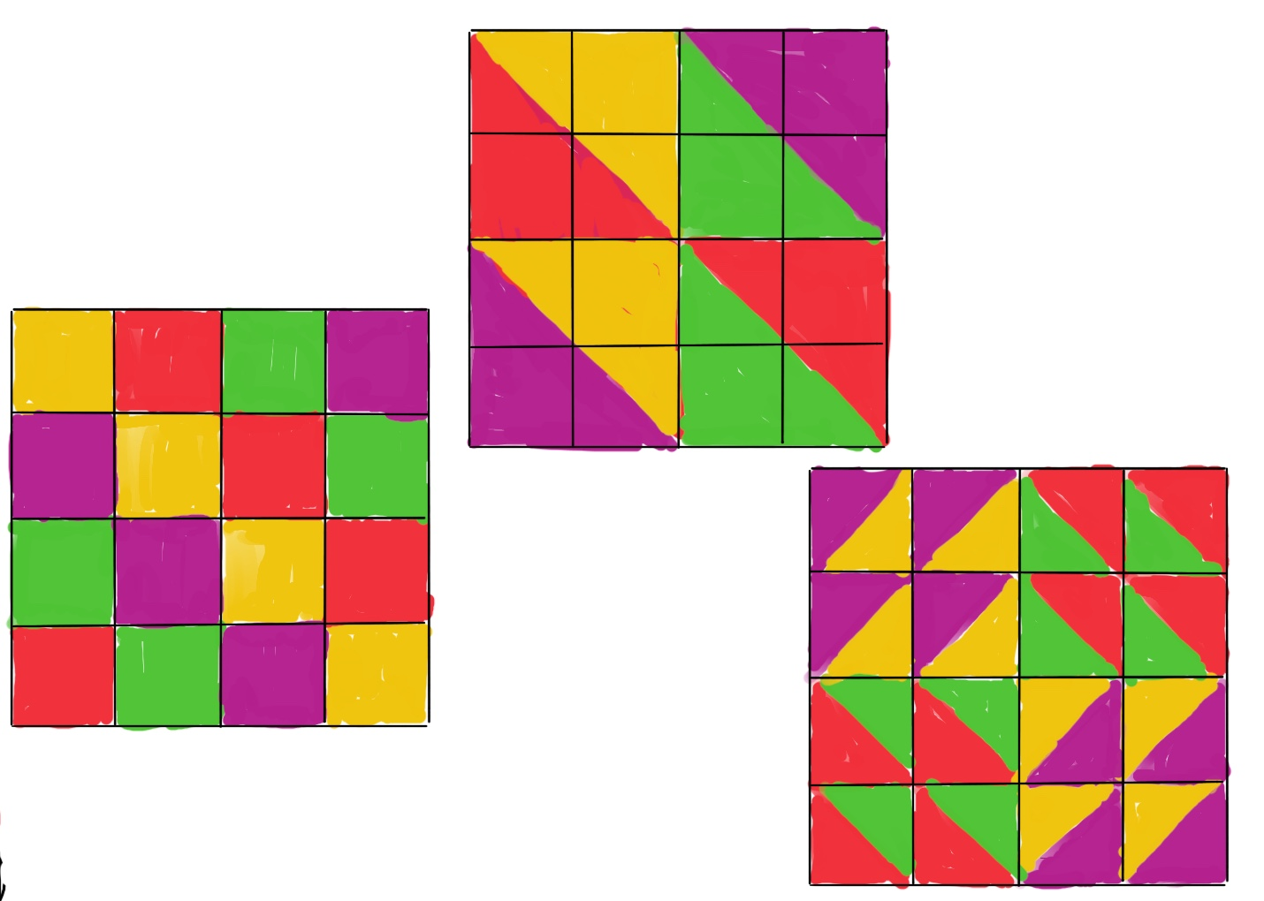
Kleur elk vierkant eerlijk in
GROTE REKENDAG 2025
7

Slide 8
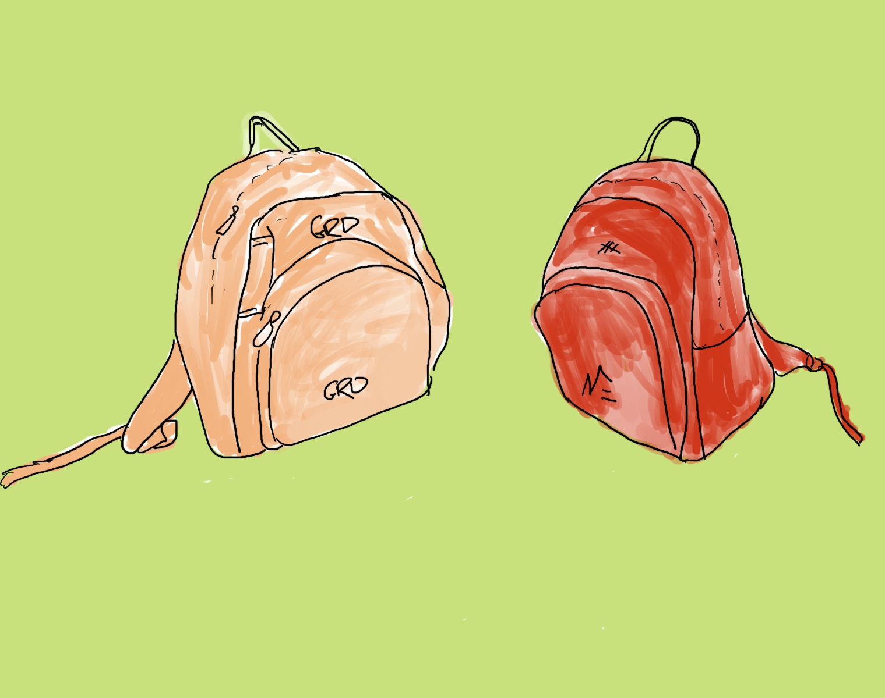
Maak de twee rugzakken even zwaar
GROTE REKENDAG 2025
8

Slide 9
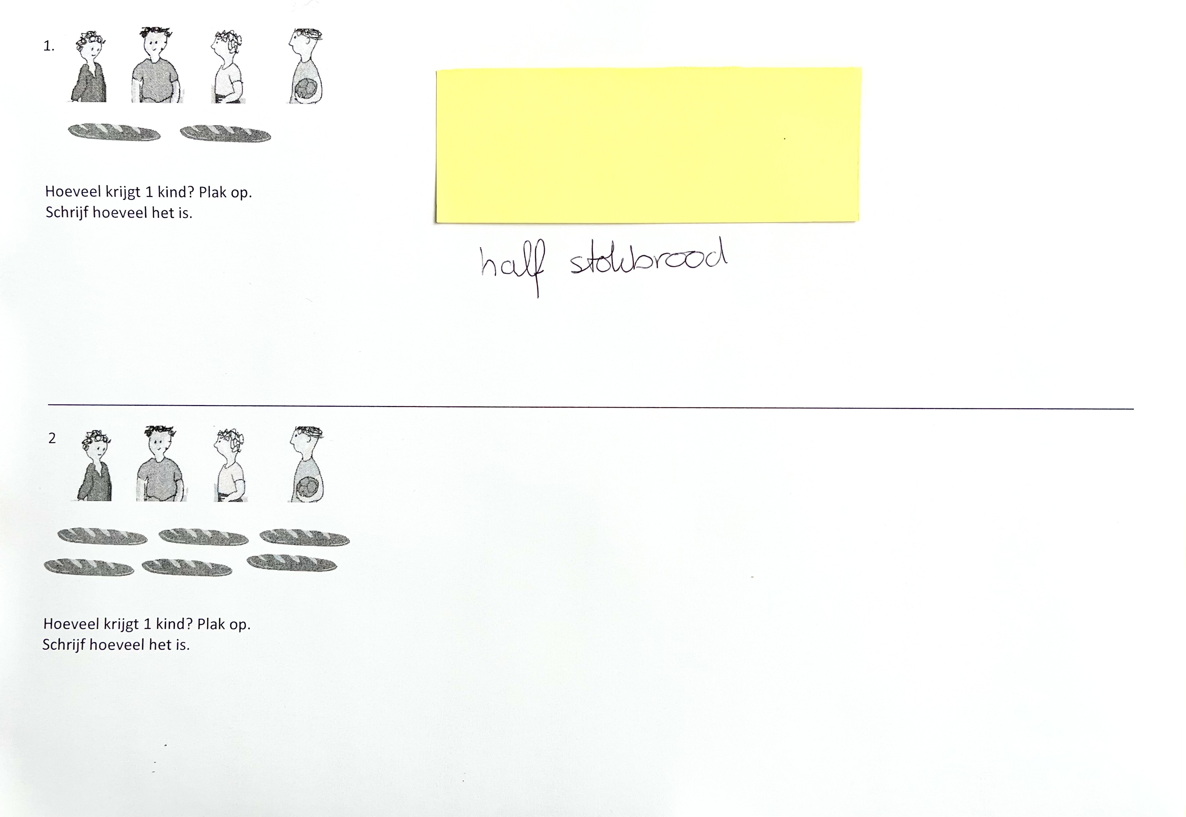
Verdeel de stokbroden eerlijk
GROTE REKENDAG 2025
9
Hoeveel krijgt 1 kind?
Knip de stroken. Plak op wat 1 kind krijgt.
Schrijf op hoeveel het is.

Slide 10
Geef iedereen evenveel Monnie
GROTE REKENDAG 2025
10

Slide 11
Geef iedereen evenveel euro
GROTE REKENDAG 2025
11

Slide 12
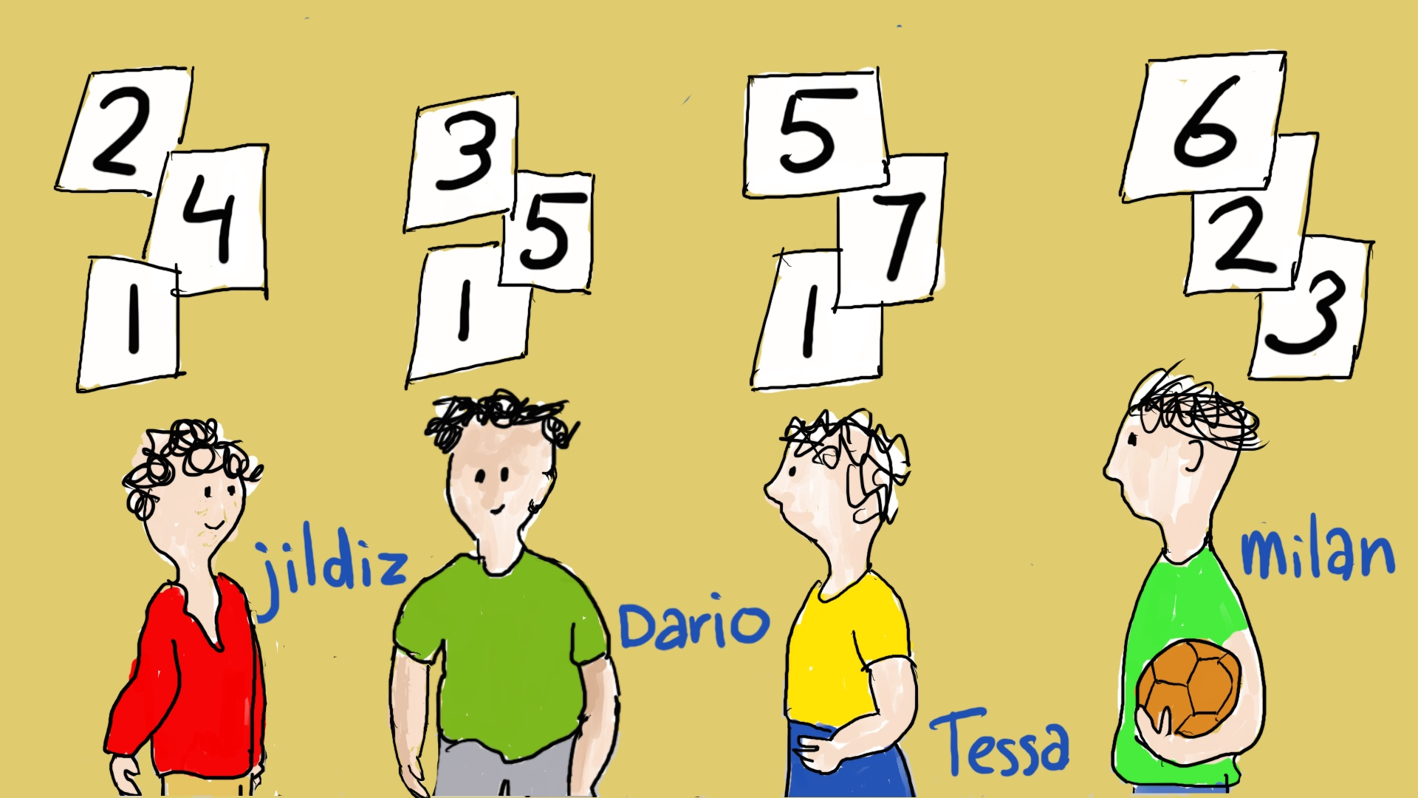
GROTE REKENDAG 2025
1
12

Slide 13
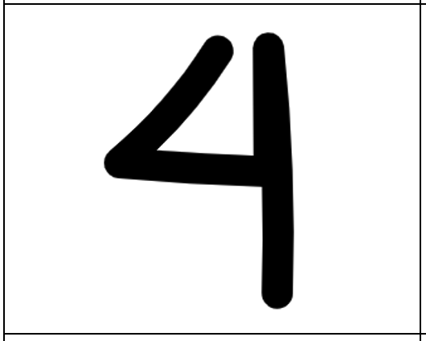
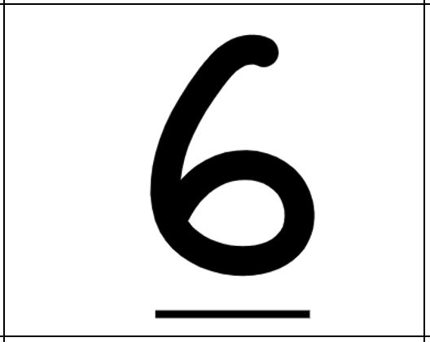
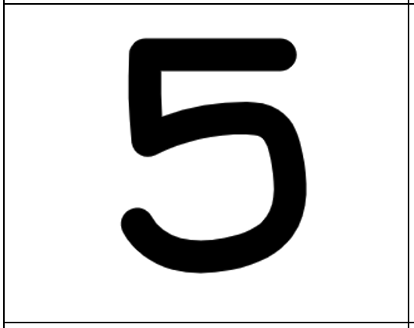
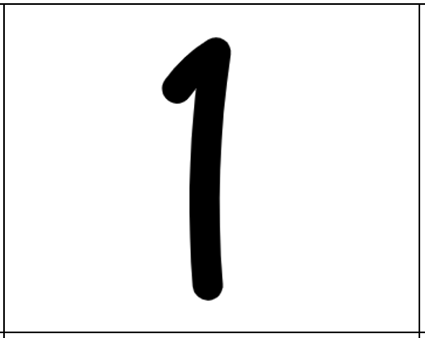
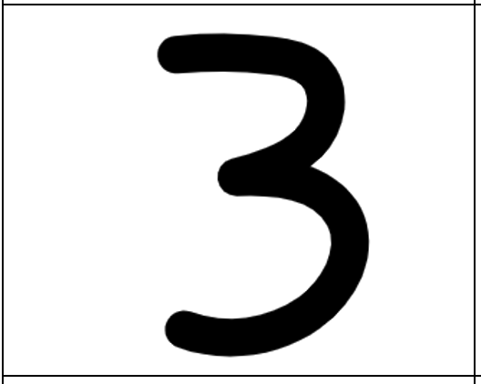
10 maken
GROTE REKENDAG 2025
13
In tweetallen
Steeds 3 kaartjes
Samen 10? Nieuwe kaartjes halen
Anders 1 kaartje ruilen
ja! nieuwe kaartjes halen
één kaartje ruilen

Slide 14
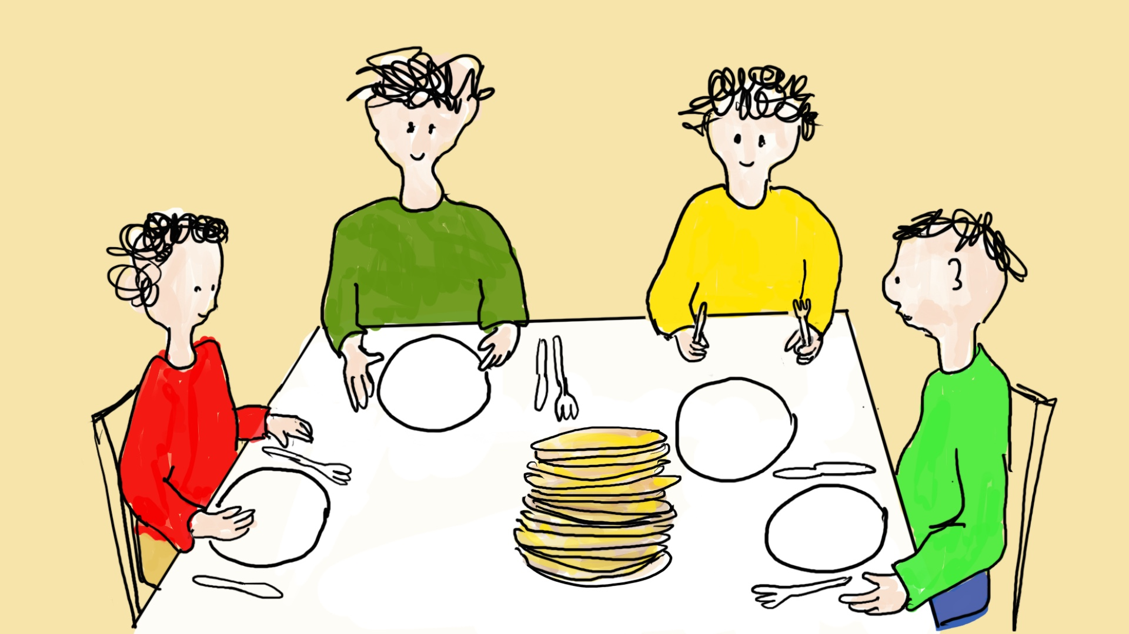
GROTE REKENDAG 2025
14

